Slide 1
iOS APP程式設計
陳重宏 @ 創能學院
keny@gis.tw

Slide 2
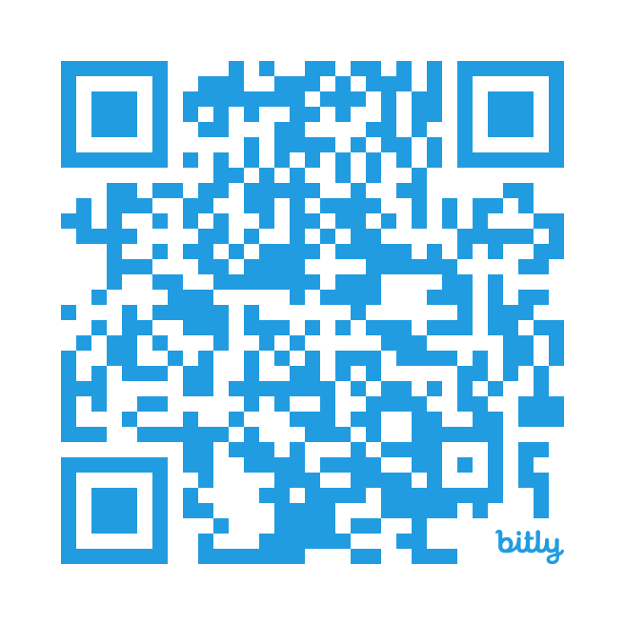
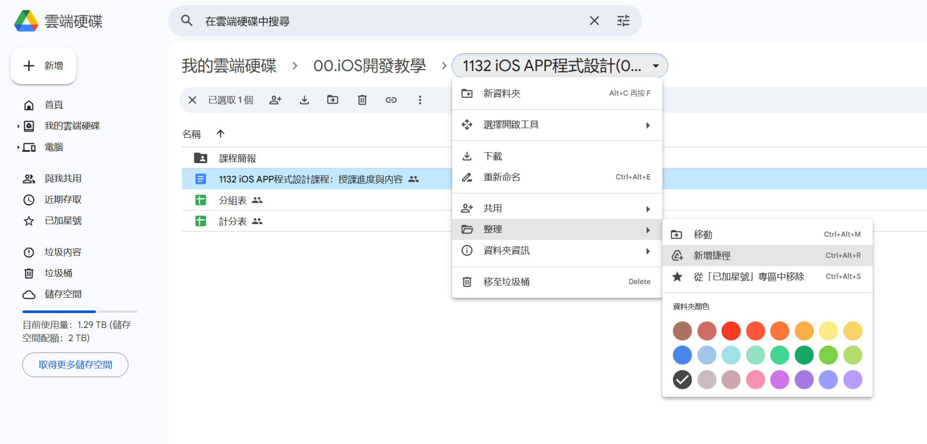
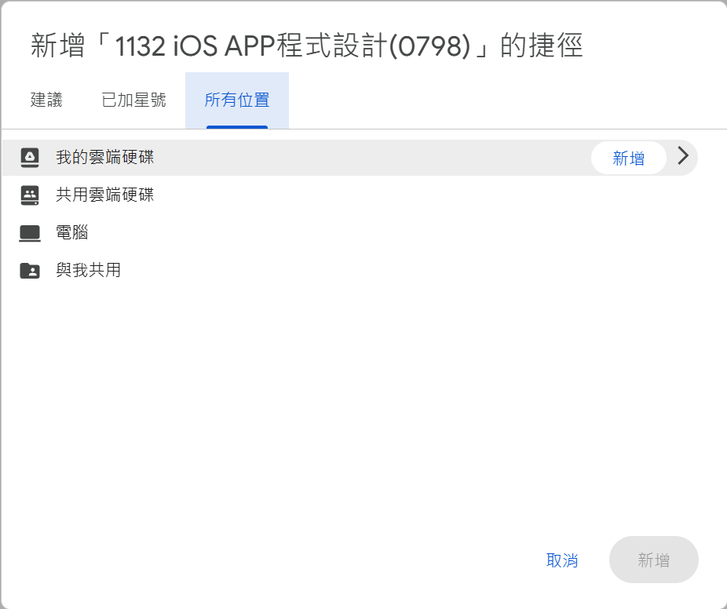
https://bit.ly/ios0798

Slide 3
陳重宏
學歷:
逢甲大學資訊工程學士(2000/09 ~ 2004/06)
逢甲大學資訊電機碩士(2009/06 ~ 2012/08)
經歷:
逢甲大學地資中心 系統工程師(2006/06 ~ 2012/06)
逢甲大學地資中心 資深工程師(2012/07 ~ 2013/05)
逢甲大學地資中心 副總工程師(2013/06 ~ 2016/08)
逢甲大學地資中心 總工程師(2016/09 ~ 2020/12)
逢甲大學地資中心 技術協理(2021/01~ 2022/01)
肯尼資訊社 執行長(2022/03~迄今)

Slide 4
Instructor
陳重宏
Email : chungchen@o365.fcu.edu.tw
請益時間 :
星期四上午10:00 - 12:00

Slide 5
作品分享
Notes:
https://drive.google.com/drive/u/0/folders/1b138N7_osCrPm2EoNo4grAQ9Ng3n1rPO
https://drive.google.com/drive/u/0/folders/1t9b0RVnM0-55tyoYxlevCtH-z9ZzaR4n

Slide 6


Slide 7
關於這堂課....
課程中間不下課
有任何問題隨時可以舉手發問打斷我
分數計算 :
點名 (20%)
範例的實作 (30%)
分組專題(50%)
期中報告 (20%)
期末成果報告&Demo(30%)

Slide 8
分組專題
3～4個人一組
從生活中找靈感(Idea)
構想app如何設計、呈現
運用課堂上所學的技巧，把想法實作出來

Slide 9
期中報告
1.背景 針對背景環境進行簡單的說明 2.動機 生活上遇到了什麼問題或現象 3.目的 想要解決什麼問題? 4.方法 用你發想的app怎麼解決上面的問題，app功能介紹 5.結論 總結一下你們app的優點,未來還可以有什麼發展.....

Slide 10
期末成果展示
依期中報告內容進行App開發
介紹使用了那些技巧
使用了那些Sensor、Framework……
開發上遇到了那些問題？如何解決？
App成果展示

Slide 11
先來進行分組吧～

Slide 12
課程內容

Slide 13
開發準備

Slide 14

You need a Mac

Slide 15
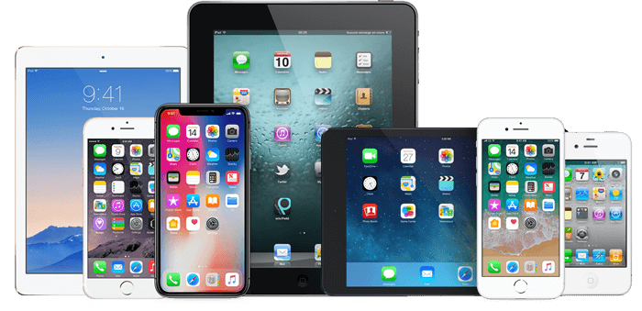
Test Devices

Slide 16
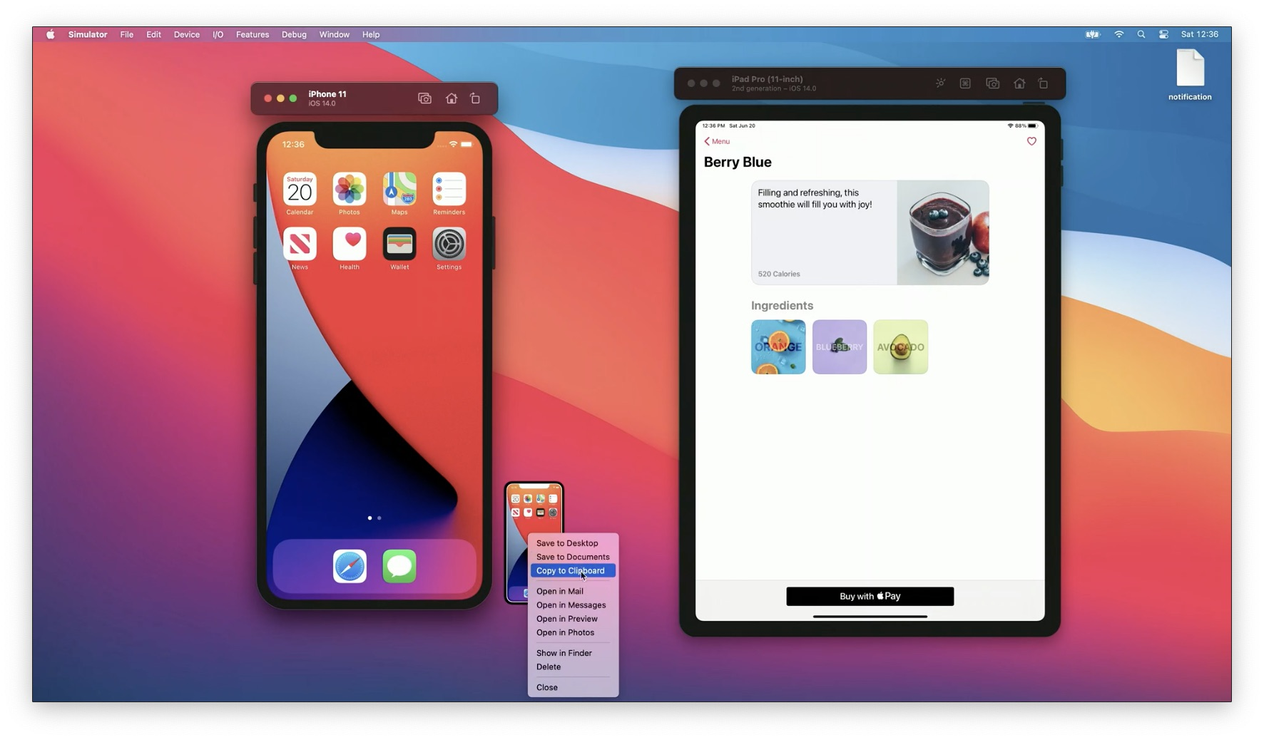
Test on Simulator

Slide 17
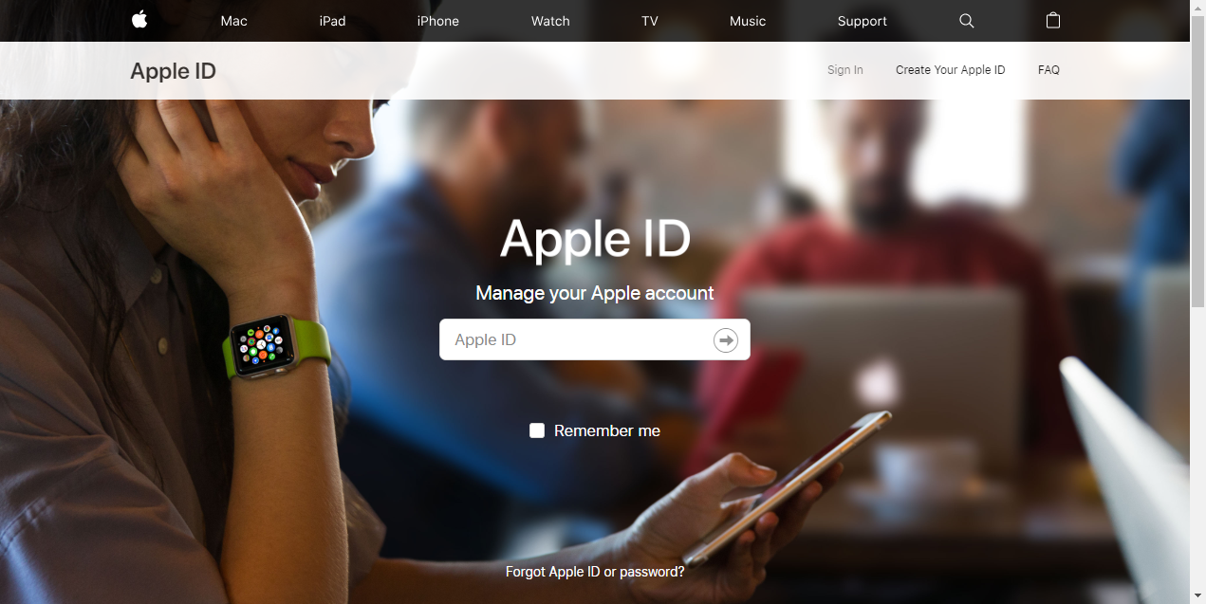
Register Apple ID
Notes:
https://appleid.apple.com

Slide 18
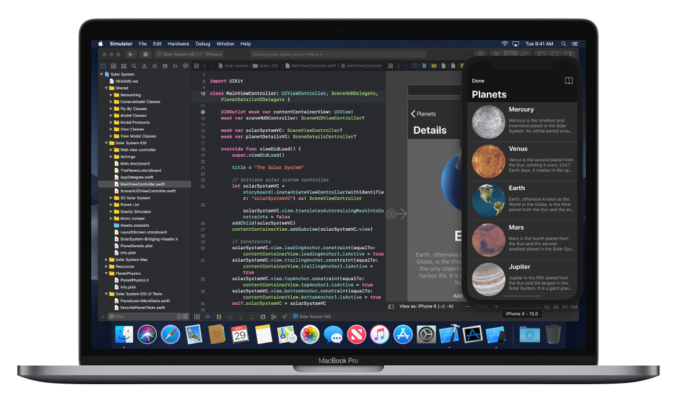

Install Xcode
Notes:
Xcode是⼀個由Apple所提供的整合開發環境（Integrated Development Environment，簡稱IDE),它提供你開發App所有的⼯具。Xcode包含了最新版本的iOS SDK（Software Development Kit的縮寫）、⼀個內建的程式碼編輯器、圖形化使⽤者介⾯（User Interface，簡稱UI）編輯器、除錯（Debug）⼯具，以及其他的⼯具。最重要的是，Xcode 提供了iPhone（或iPad）的模擬器，讓你不需要⽤到實體裝置也能測試你的App。要安裝Xcode，你可以從Mac App Store來下載安裝。

Slide 19
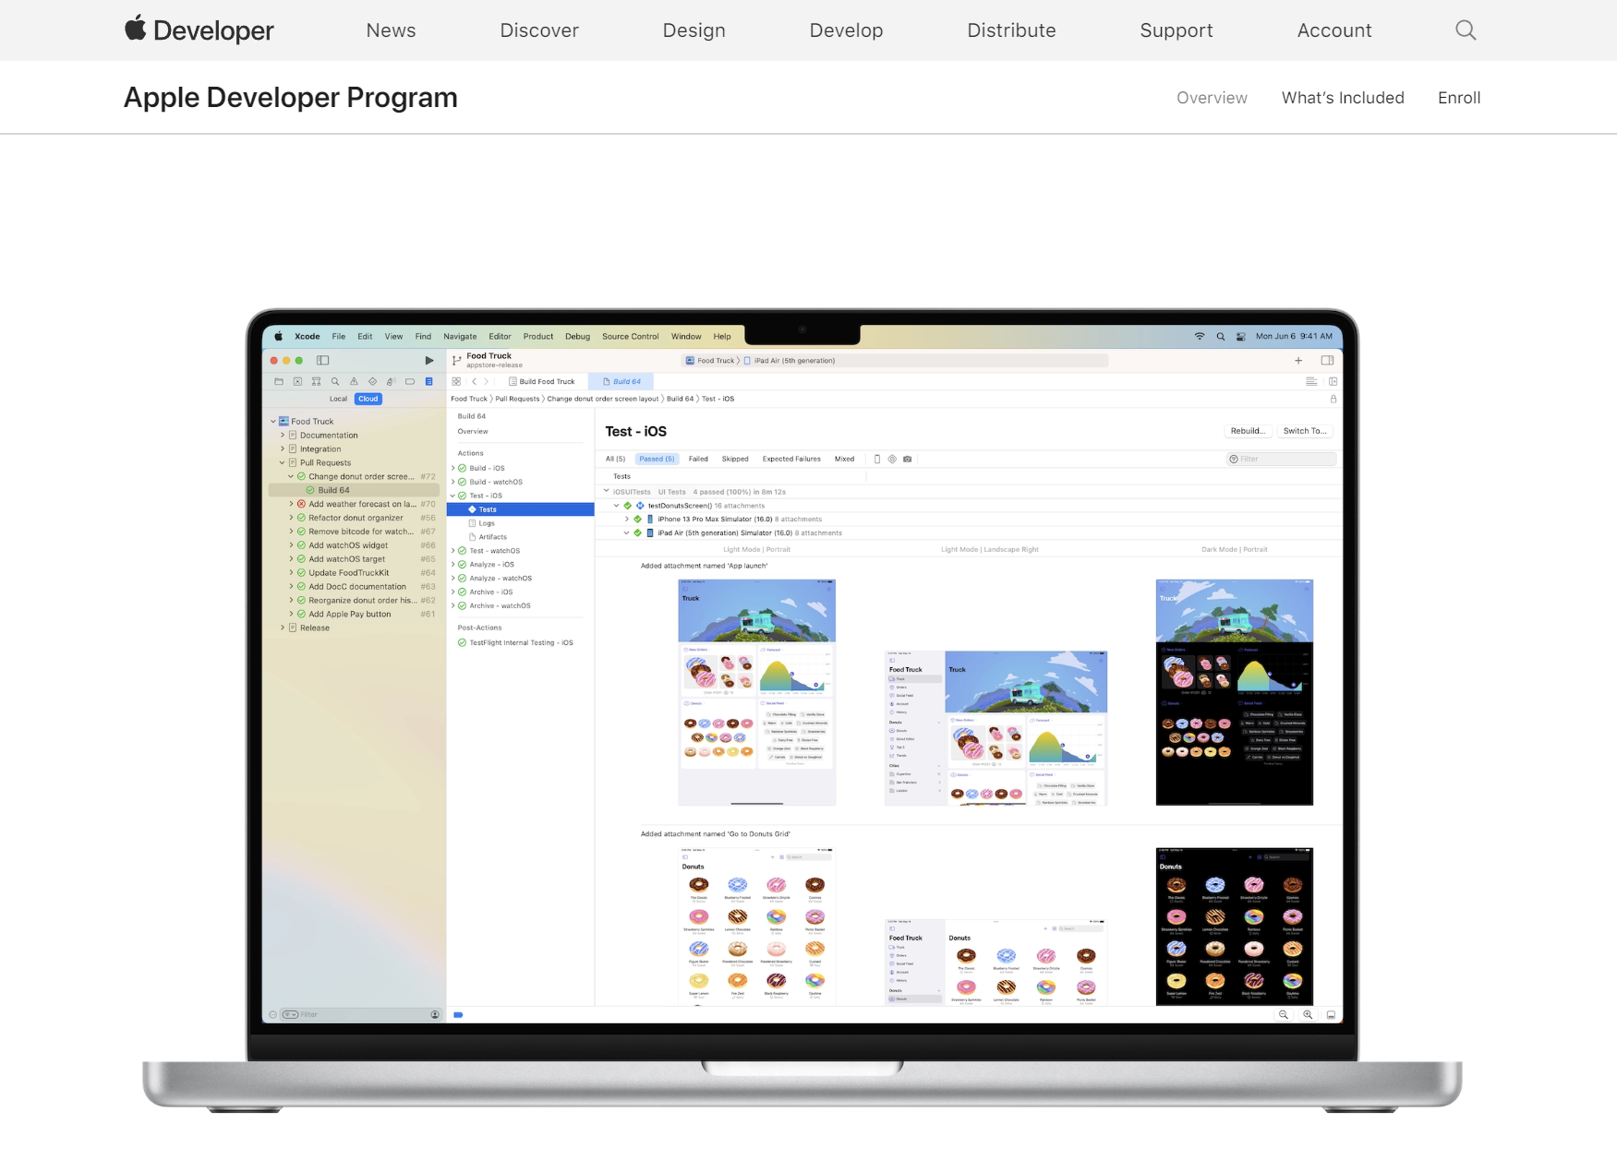

iOS developer program registration
Notes:
Xcode7 之前想要把程式佈署到實體的裝置上需要一年要99塊美金，除了可以讓你佈署到實體裝置，還可以讓你的app上架到app store上
Xcode 7之後,佈署到實體裝置上可以不用先申請iOS developer program
https://help.apple.com/developer-account/#/dev21218dfd6

Slide 20
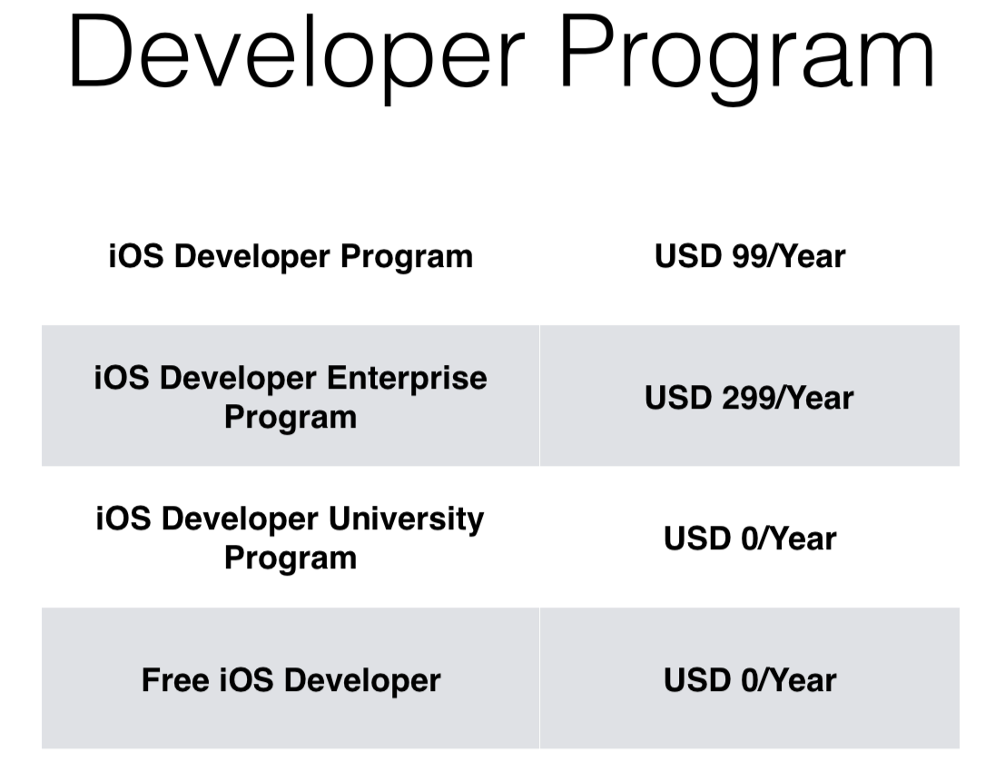

Slide 21
為什麼要學習程式設計？

Slide 22


Slide 23
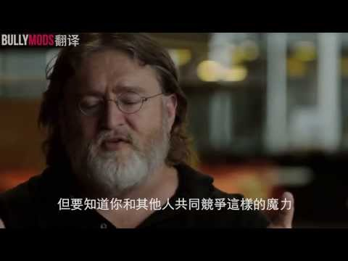
Notes:
https://www.apple.com/cn/everyone-can-code/

Slide 24
為什麼想學習 iOS APP開發？

Slide 25
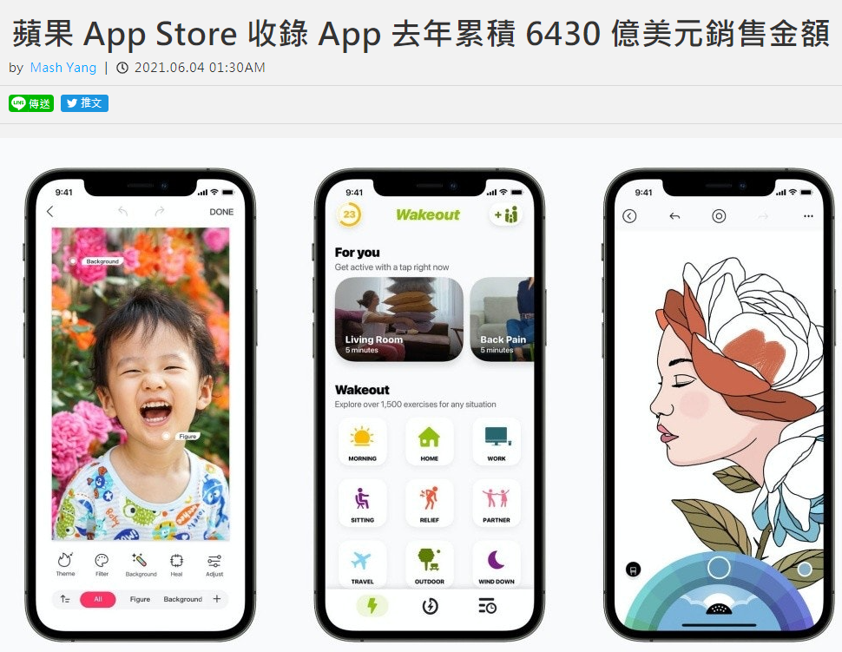

Make Money?
https://www.cool3c.com/article/162080
Notes:
https://www.cool3c.com/article/162080

Slide 26
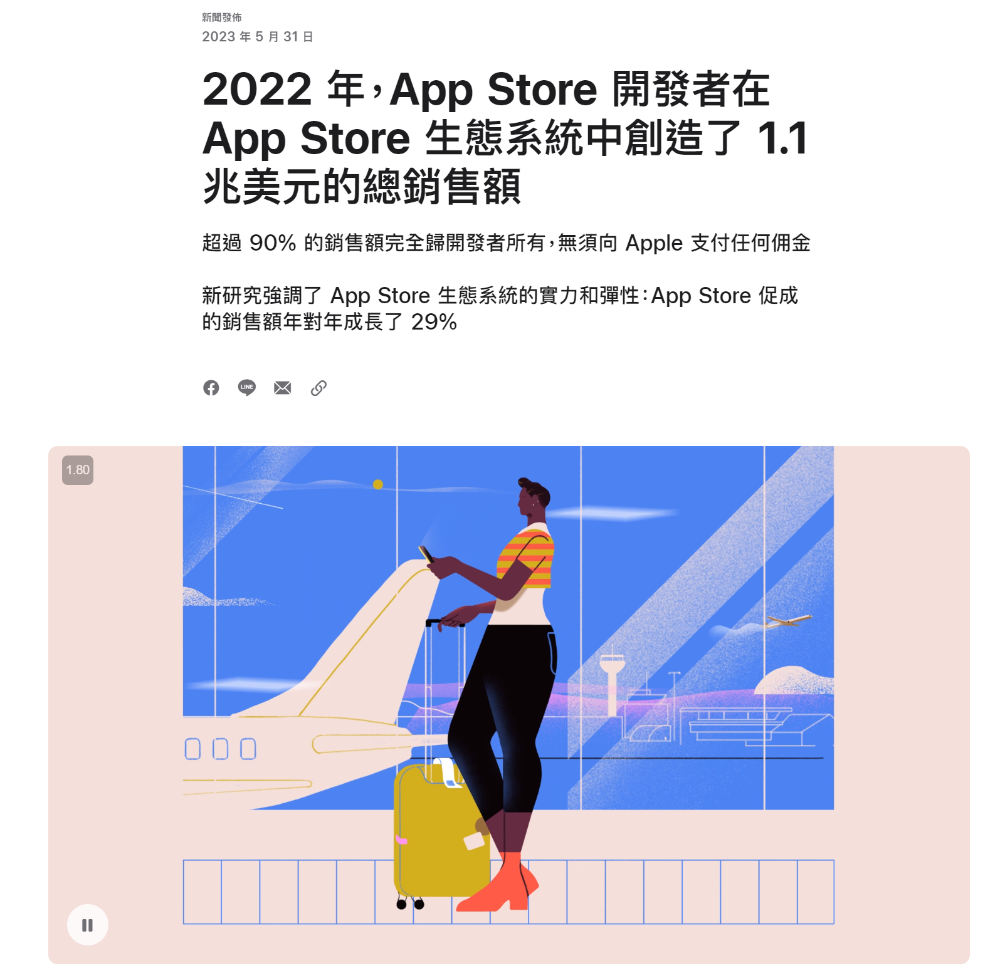
Make Money?
https://nr.apple.com/DH0a0o6dt0
Notes:
https://nr.apple.com/DH0a0o6dt0

Slide 27



Make your idea real?

Slide 28
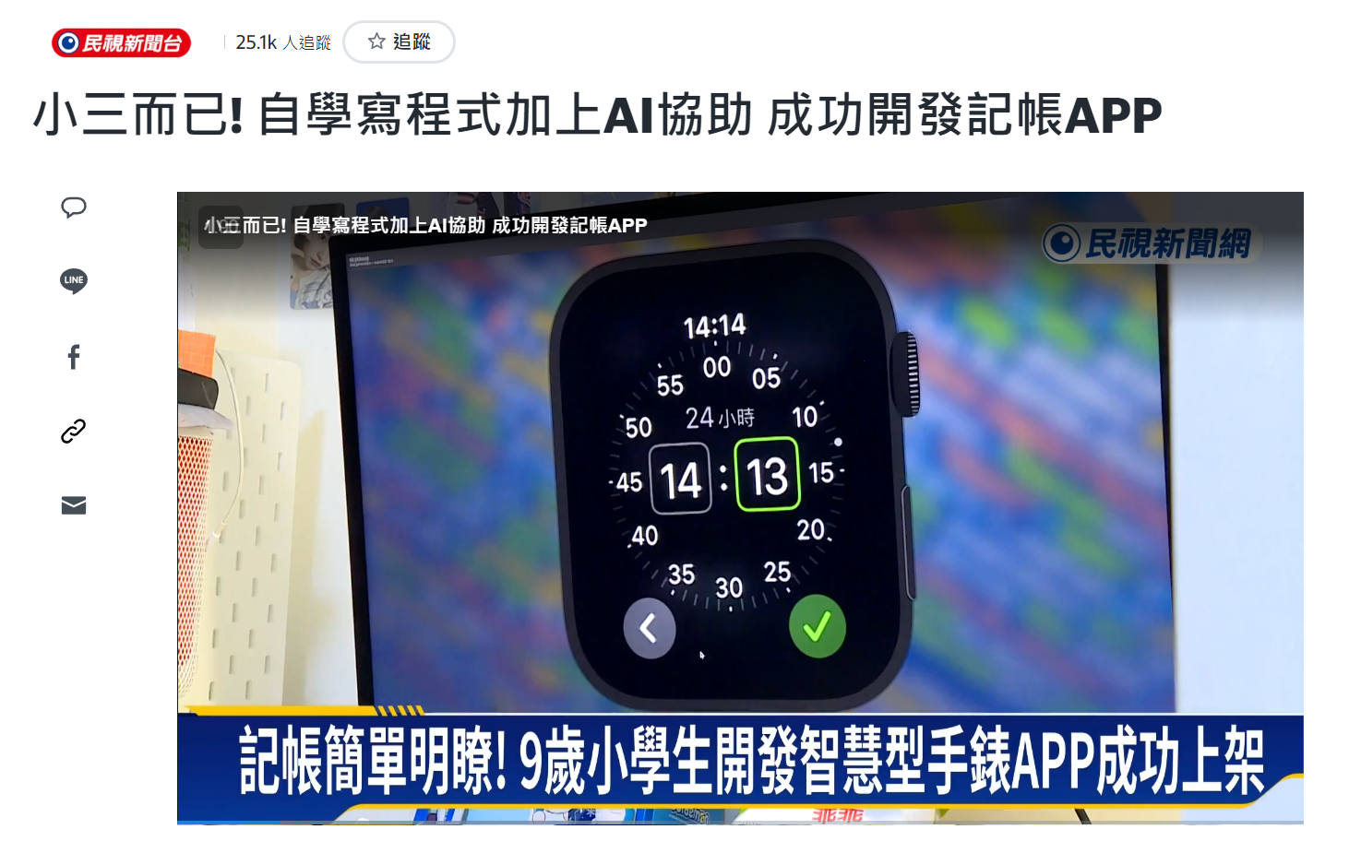
Make your idea real?
9歲記帳

Slide 29
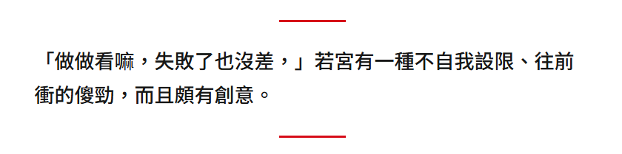
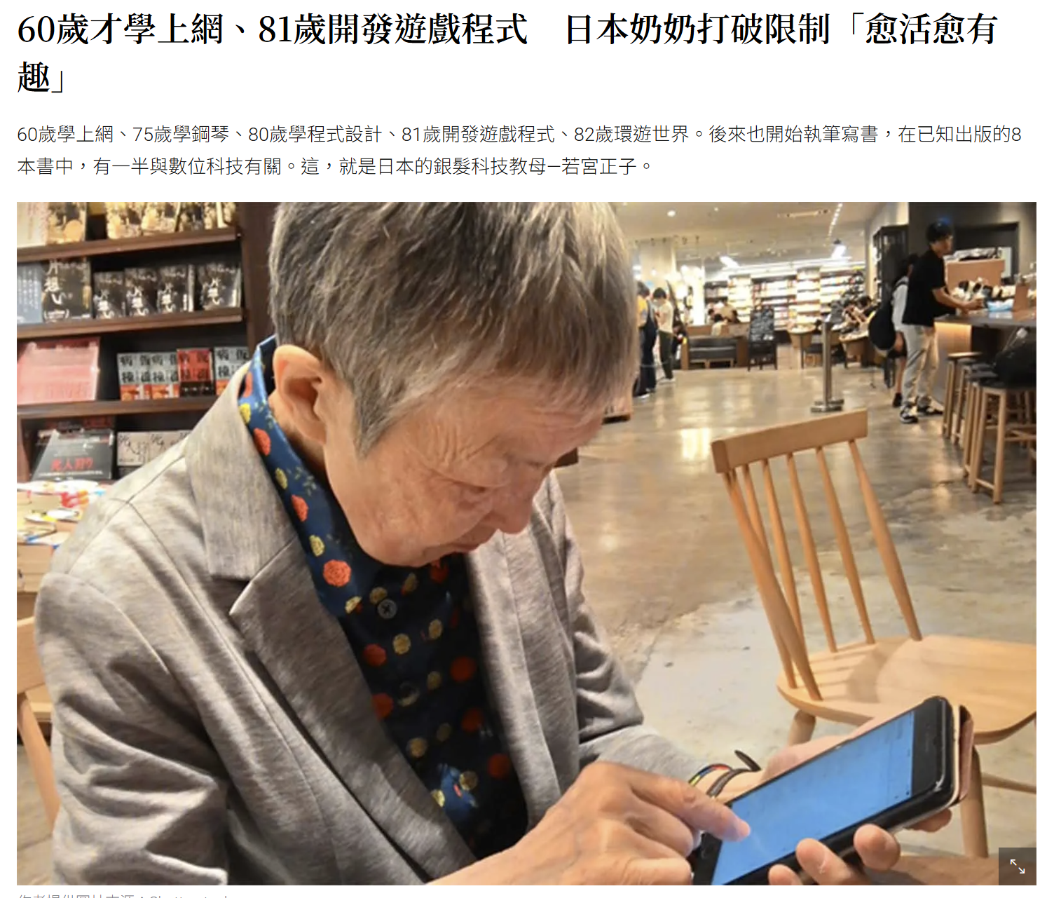
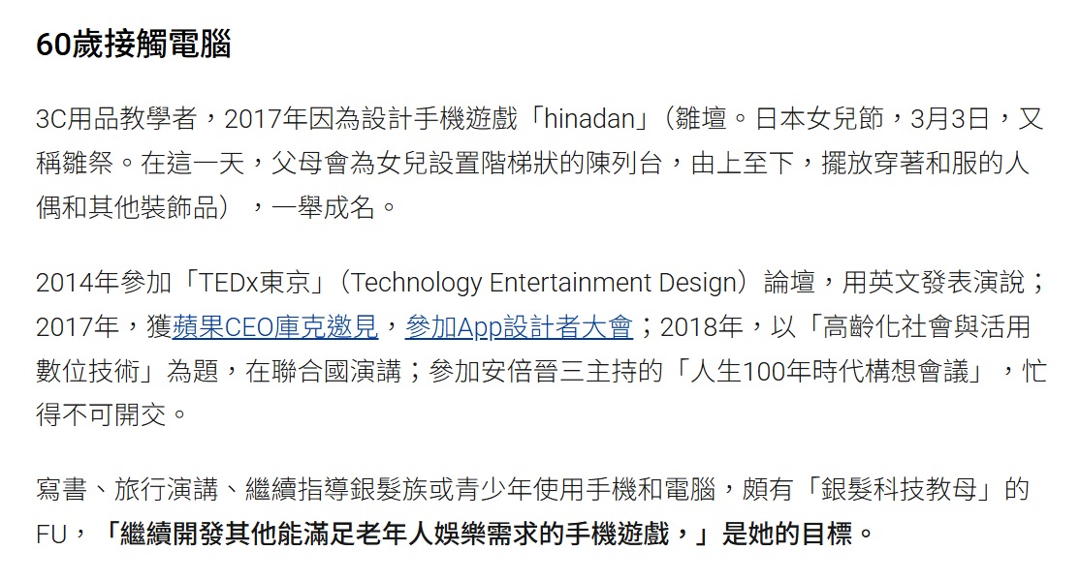
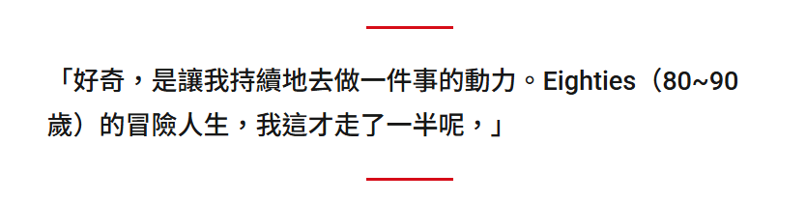
人生，愈活愈有趣
81歲開發遊戲程式

Slide 30
要如何學習iOS App開發？

Slide 31
iOS App開發學習重點
學習 Swift
Swift 現在是撰寫 iOS App官方推薦語言
學習 Xcode
設計 App UI 、撰寫 Swift 程式與建構你的 App
了解 iOS 軟體開發工具（software development kit）
Foundation/UIKit/Swift UI/Core Data/ Core Animation/Map Kit/...
可以快速套用，實現App功能

Slide 32
Learning by Doing
從實作中學習

Slide 33
善用AI工具
ChatGPT : https://chatgpt.com/
Claude: https://claude.ai/
GitHub Copilot : https://github.com/features/copilot
Cursor : https://www.cursor.com/

Slide 34
Mac 基本操作介紹

Slide 35
參考資源
Start Developing iOS Apps
https://developer.apple.com/xcode/swiftui/
Swift Playground
https://www.appcoda.com.tw/swift/
https://www.appcoda.com.tw/learnswift/
https://www.raywenderlich.com/
https://medium.com/@apppeterpan
https://www.youtube.com/channel/UCx13NrUt8YRtG9d7M_k91wA
https://www.youtube.com/@ChaoCode
https://chaocode.co/resources

Slide 36
Q & A

